Slide 1

SOP – Project Morse Code Translator
Jérémie Gremaud, Edison Kurteshi, Mathilde Voyame, Valeria Piller
Group: 404ErrorNotFound

Slide 2
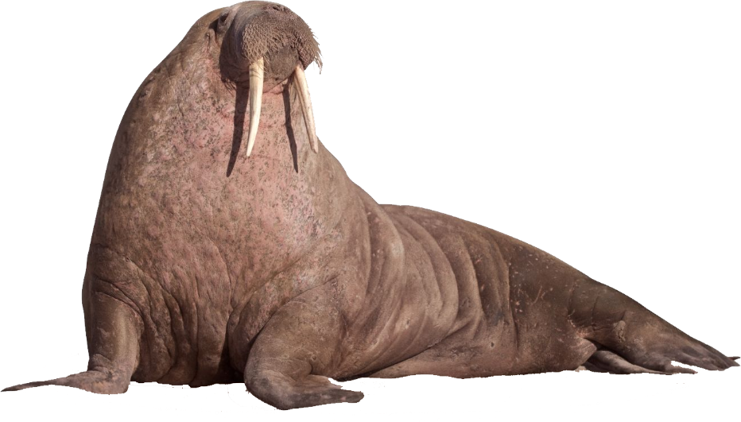
Calibration
Le capteur donne des valeurs faibles quand la lumière est forte (0 = lumière max)
La calibration ajuste le seuil pour détecter un flash selon la lumière ambiante
Seuil élevé en environnement clair, seuil bas en environnement sombre

Slide 3

Choix du seuil et implications
La calibration enregistre les données en l’absence de flash durant un temps donné
A partir des données récoltées « au repos » on fixe un seuil selon une référence (par ex: médiane/moyenne/valeur minimale) et soustrait un écart-type * facteur
Seuil trop haut: faux négatifs
Seuil trop bas: faux positifs

Slide 4

Problèmes durant la calibration
Le capteur étant très sensible, un simple changement de la position de l’utilisateur pouvait modifier la lumière environnante et biaiser les données.
Plus pertinent d’éviter les faux positifs:
Choix final: seuil = valeur minimale – std * 5
De manière plus concrète, intensité lumineuse plus grande que la luminosité la plus intense durant la calibration, avec une marge 5 * supérieure à la fluctuation des données au repos, on considère la présence d’un input

Slide 5
Comment traduire un signal lumineux en message morse
Chaque signal est caractérisé par deux attributs:
L’état: 1 pour la présence de flash, 0 pour l’absence
La durée en millisecondes.
Ce système permet de manière simple et robuste de différencier les tailles des pauses, et les points des tirets.
L’utilisation d’un compteur réinitialisé à chaque changement d’état permet de connaître de façon fiable la durée et la nature de chaque signal

Slide 6
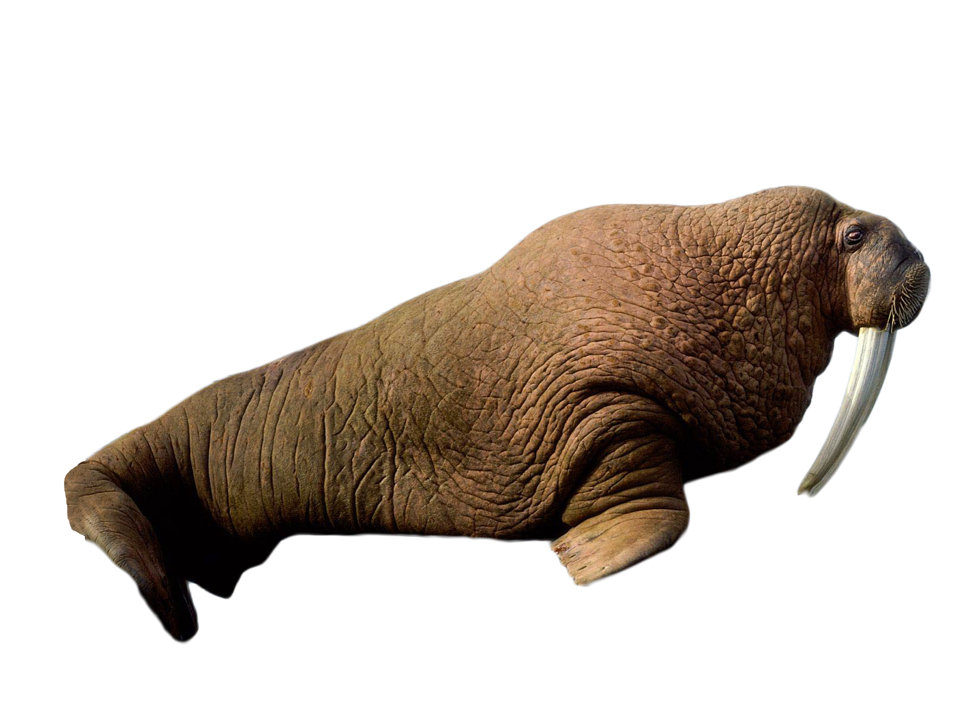
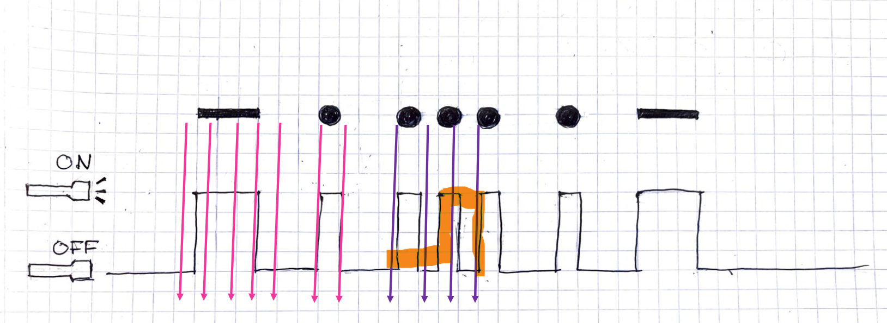
System states and sampling rate

Slide 7
Erreurs possibles liées au sampling rate:
Mauvaise interprétation de la durée d’un signal
Non enregistrement de signaux plus courts (comme un point)
Décalage de quelques ms sur la durée d’un signal
Nécessite un sampling rate adapté (10 ms) et l’implémentation d’une marge d’erreur dans la couche de traduction implémentée par Valeria
L’output est ensuite transformé en chaîne de caractère pour optimiser la traduction future

Slide 8



Translation binary to text
1:200/0:200/1:200/0:200/1:200/0:200/1:200/0:600/1:200/0:600/1:200/0:200/1:600/0:200/1:200/0:200/1:200/0:600/1:200/0:200/1:600/0:200/1:200/0:200/1:200/0:600/1:600/0:200/1:600/0:200/1:600

Slide 9

1:200/0:200/1:200/0:200/1:200/0:200/1:200/0:600/1:200/0:600/1:200/0:200/1:600/0:200/1:200/0:200/1:200/0:600/1:200/0:200/1:600/0:200/1:200/0:200/1:200/0:600/1:600/0:200/1:600/0:200/1:600
Dot = 1 unit of time
Dash = 3 units of time
Space between characters = 1 unit of time
Space bewteen letters = 3 units of time
Space between words = 7 units of time
Dot = 200ms
Dash = 600ms
Space between characters = 200ms
Space bewteen letters = 600ms
Space between words = 1400ms
dot
dot
dot
dot
1:200/0:200/1:200/0:200/1:200/0:200/1:200/0:600
1 = ON
200 = time in ms

Slide 10

Main idea of translation function binaryToText
strtok() → split the string by "/"
1:200/0:200/1:200/0:200/1:200/0:200/1:200/0:600
token
separate token at ":"
1:200
state = 1 duration = 200

Slide 11
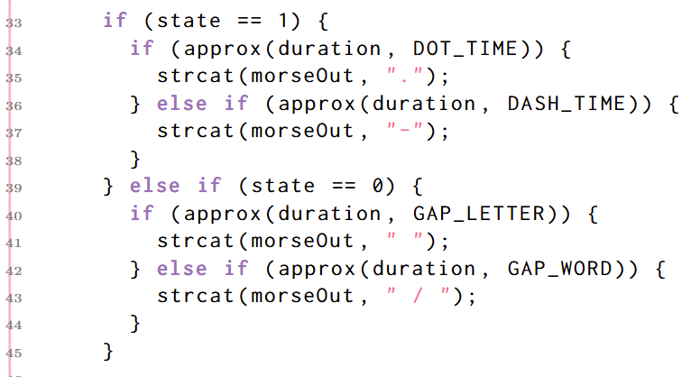

Slide 12

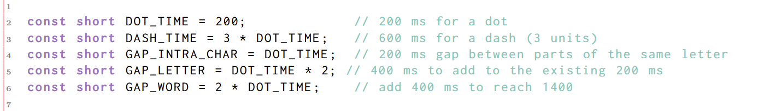
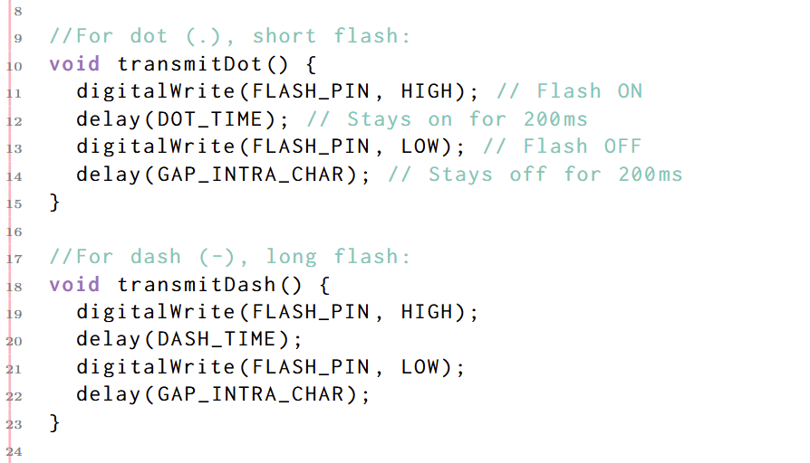
Translation string to light

Slide 13
Hello World
text_to_morse(text, morseBuf);
From the library "morse.h"
Message
Buffer: saves message in Morse
.... . .-.. .-.. --- / .-- --- .-. .-.. -..

Slide 14
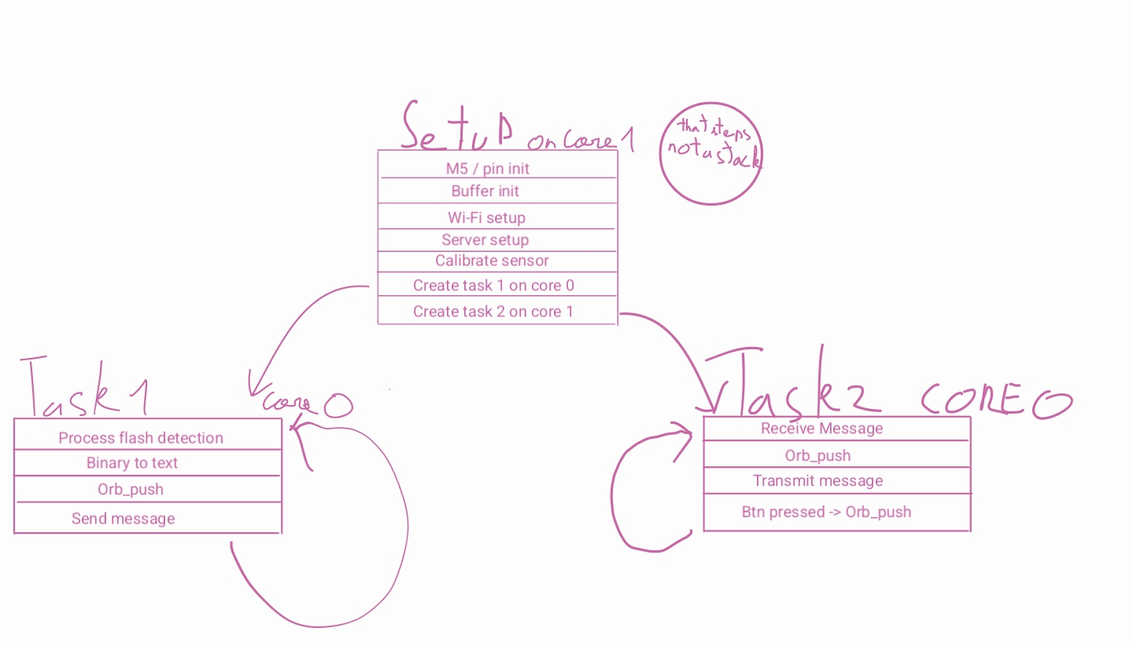
Software architecture - Multitasking
1

Slide 15
Wi-Fi and Server connection
Connect to the computer (station mode)
Config time for logs
Multicast DNS to find Flask server, must be on the same LAN
Server sends and receives messages from controller and web
Messages contain a sender name, parsing required
Server only sends the last message received by any source

Slide 16
Contexte pour la gestion de mémoire
Historique de 16 messages
Stocker 16 messages en mémoire, pouvoir les relire ou les rejouer.
Structure FIFO (=First in, first out)
Les messages sont traités dans l'ordre d'arrivée et nous n'acceptons pas plus de 16 entrées.
Pourquoi il n'y a pas utilisation d'un malloc/free ou std::deque?
Eviter malloc/free car chaque appel peut fragmenter la mémoire et prendre du temps de traitement.
Std::deque fait des allocations internes et gère des pointeurs, ce qui allonge les temps d'accès et complexifie le code.
Mémoire de l'ATOM Lite très limitée, malloc et std::deque demandent trop en ressources.

Slide 17
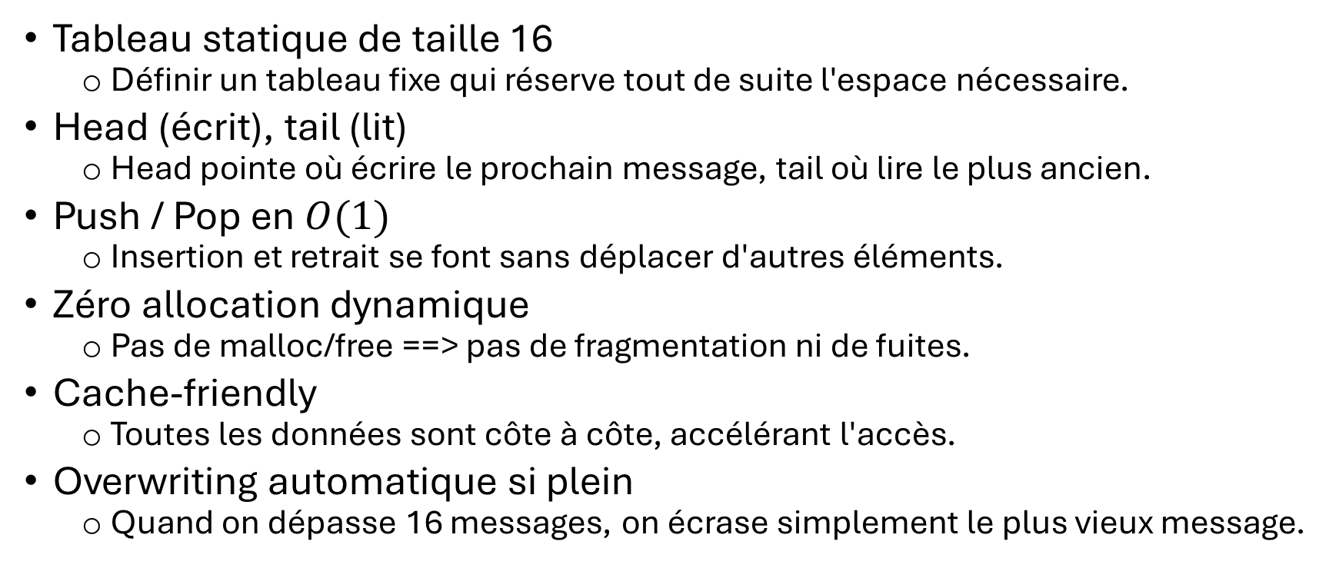
Ring buffer : principes et avantages
Tableau statique de taille 16
Définir un tableau fixe qui réserve tout de suite l'espace nécessaire.
Head (écrit), tail (lit)
Head pointe où écrire le prochain message, tail où lire le plus ancien.
Push / Pop en $O(1)$
Insertion et retrait se font sans déplacer d'autres éléments.
Zéro allocation dynamique
Pas de malloc/free ==> pas de fragmentation ni de fuites.
Cache-friendly
Toutes les données sont côte à côte, accélérant l'accès.
Overwriting automatique si plein
Quand on dépasse 16 messages, on écrase simplement le plus vieux message.

Slide 18

IT'S TIMEEEEEEEE FOR DEMOOOO

